Slide 1
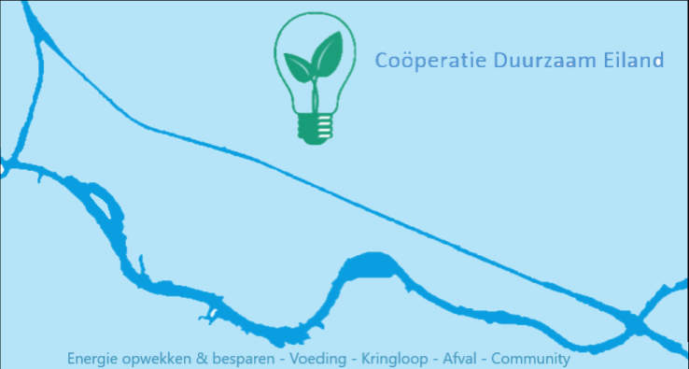
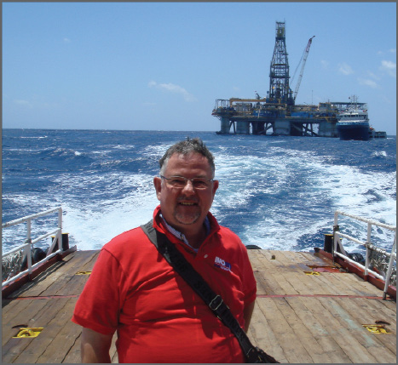
Een initiatief van de bewoners van het Eiland van Schalkwijk.
Project zonneweide Schalkwijk
Opgericht 4 Juni 2020

Slide 2
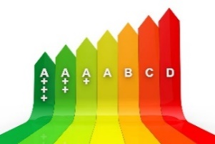
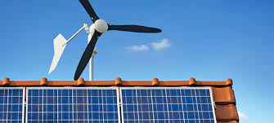
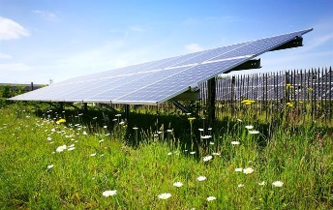
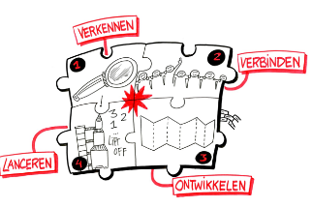
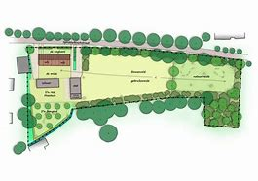
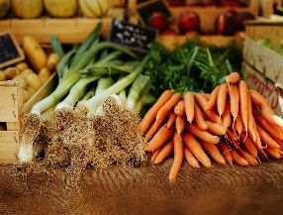
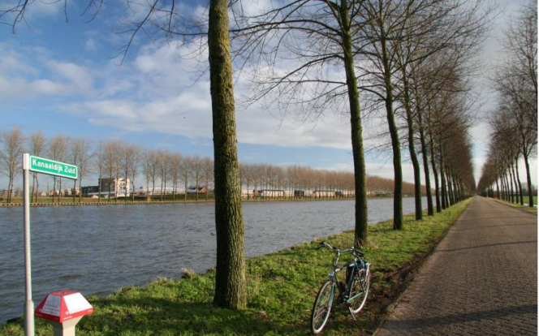
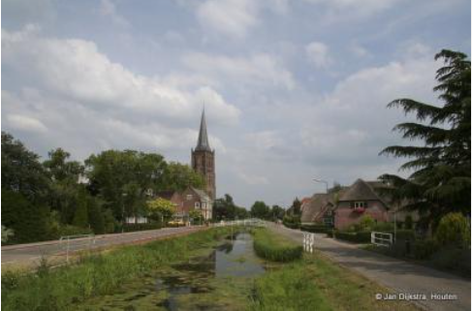
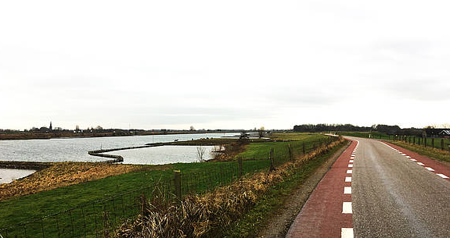
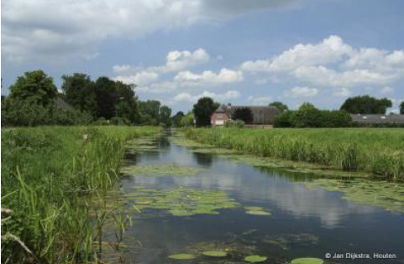
Coöperatie
Duurzaam Eiland
Community
Energie besparen
Energie
opwekken
Warmte
plan
Ruimtelijke Visie
Buitengebied
Circulariteit
Lokaal Voedsel

Slide 3
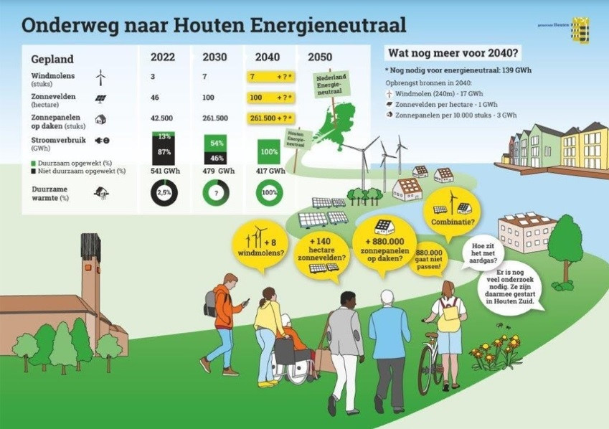

Slide 4
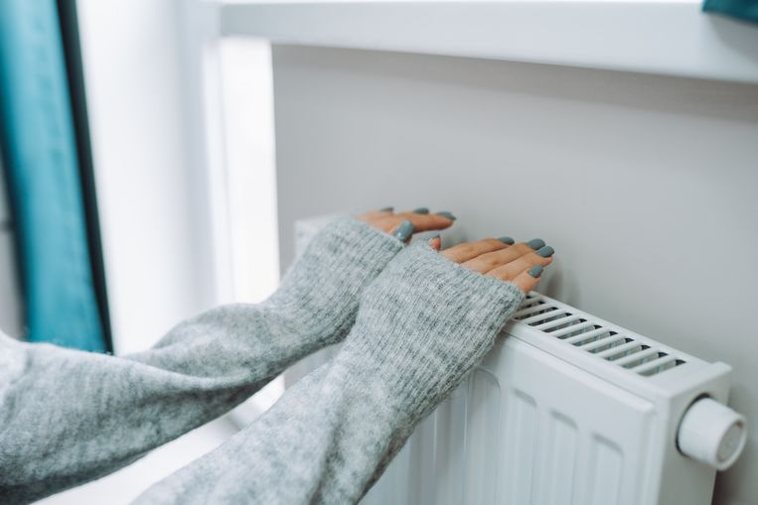
Beperk het energieverbruik
* Senioren zijn meer thuis en hebben het eerder koud.
* Hebben over het algemeen oude veel verbruikende apparaten in huis.
* Drie van de vier woningen in Nederland zijn nog niet goed geïsoleerd.
* Elektrisch koken is veiliger en goedkoper en minder CO2.
* Gebruik Led lampen.

Slide 5
* Hebben over het algemeen hebben senioren oude veel verbruikende apparaten in huis.

Slide 6
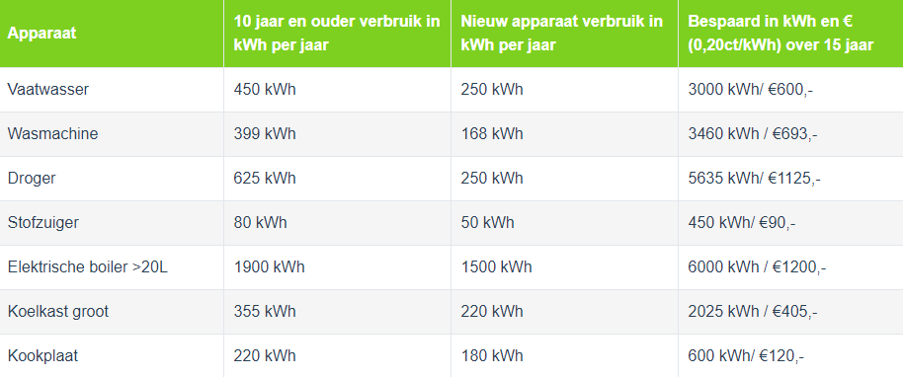
Senioren hebben over het algemeen oude veel verbruikende apparaten in huis.

Slide 7
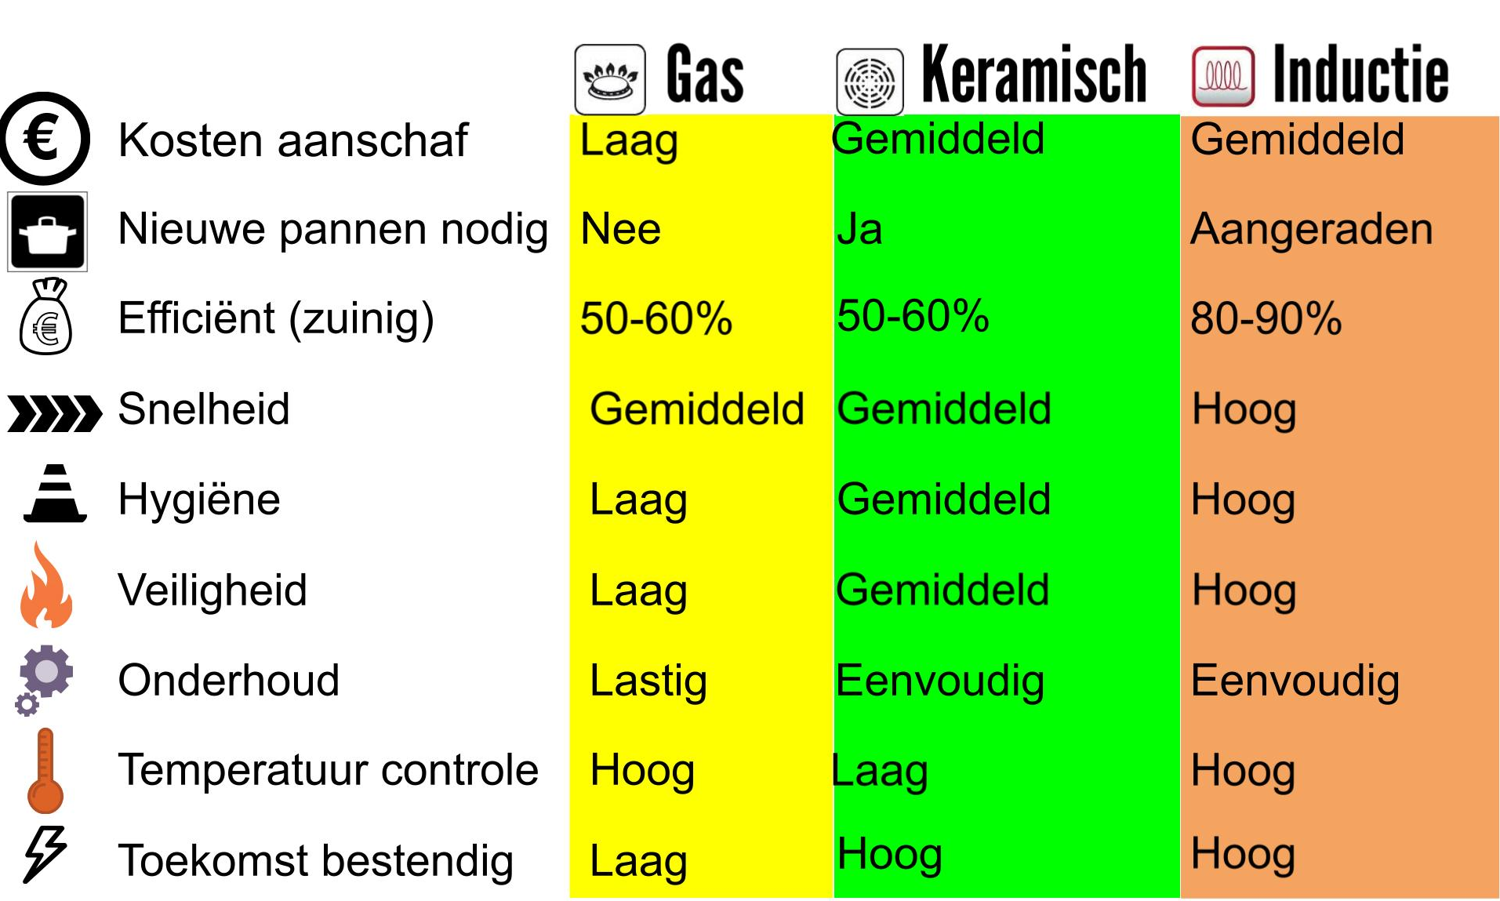
Elektrisch koken is veiliger en goedkoper en minder CO2.

Slide 8
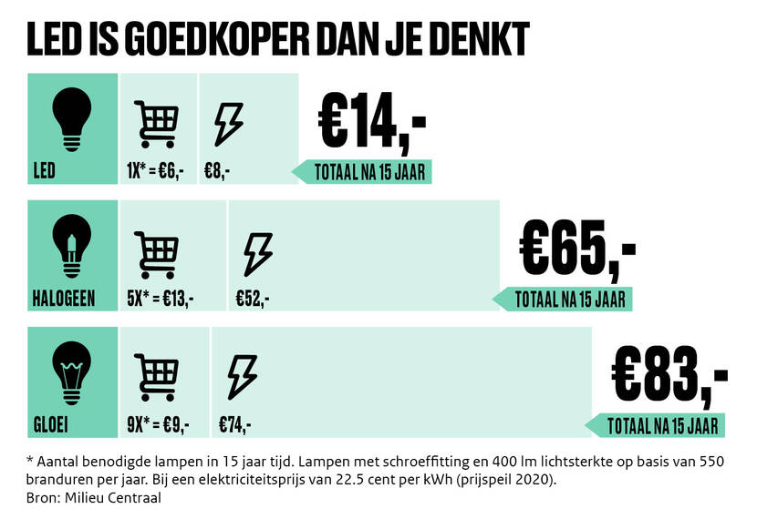
Gebruik Led lampen.

Slide 9
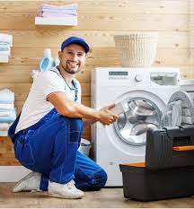
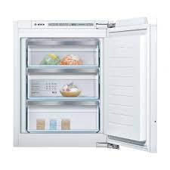
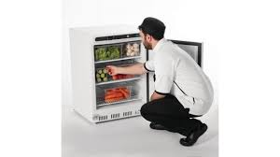
Wat kunnen we u bieden?
* Uw oude witgoed vervangen voor nieuwe apparatuur met een Energielabel A.

Slide 10
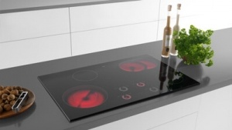
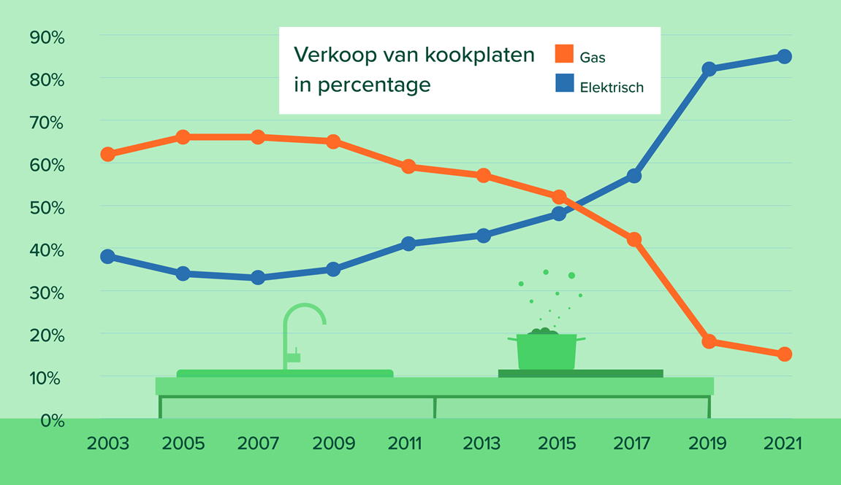
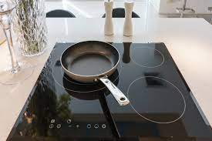
Wat kunnen we u bieden?
* Uw oude gasfornuis vervangen door een inductie kookplaat.
De elektrische aansluiting is voor eigen rekening.

Slide 11
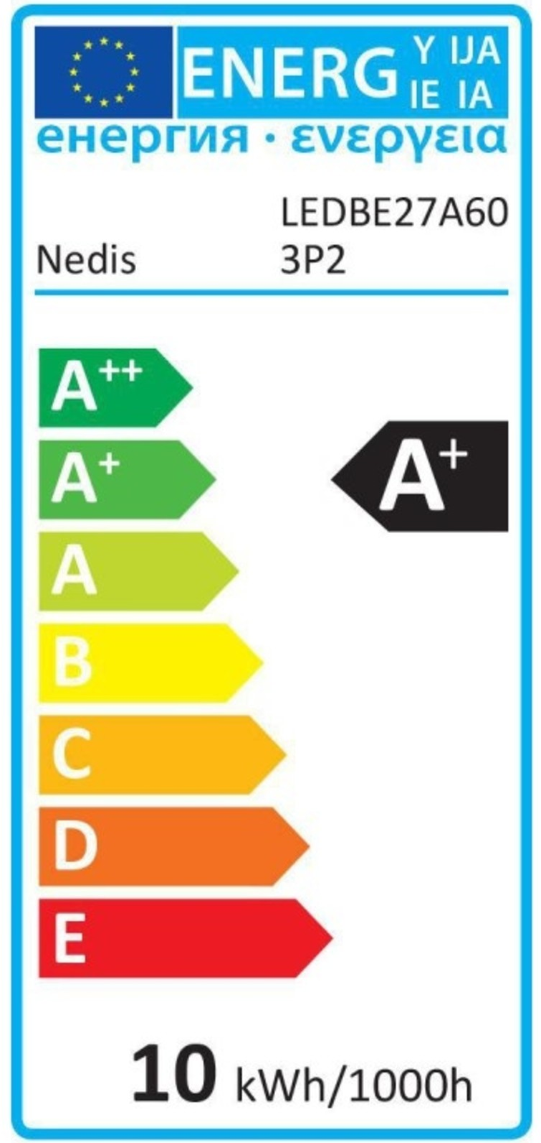
Wat kunnen we u bieden?
Gebruik van Led lampen.
Per huishouden geeft u de lampen op die u wenst te vervangen.
De Ambassadeurs van Coöperatie kunnen u hierbij ondersteunen.

Slide 12
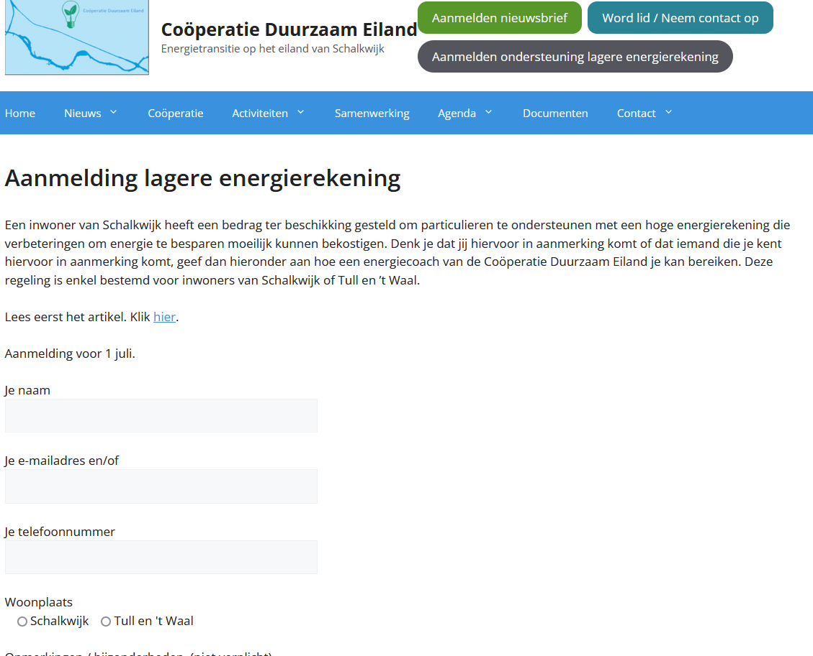
Hoe verder als u wil deelnemen?
U meld zich aan op de website van de Coöperatie.
https://www.duurzaameiland.nl/energie-armoede/

Slide 13
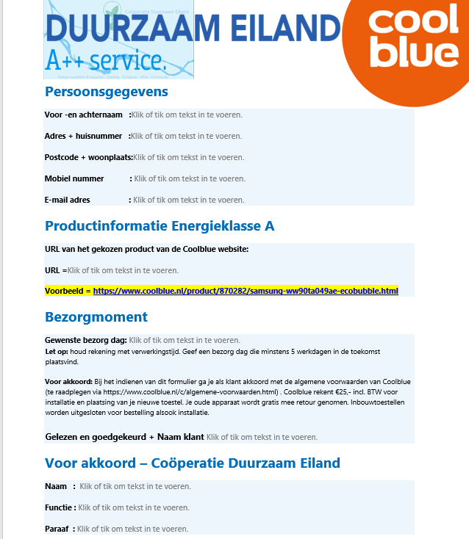
U kunt voor de aanvraag ondersteuning krijgen van de vrijwilligers van de Trossel.
Een Energie ambassadeur van de Coöperatie kom bij u thuis langs, om met u de leverantie te bespreken en hij of zij is uw aanspreekpunt voor de afhandeling.

